Slide 1
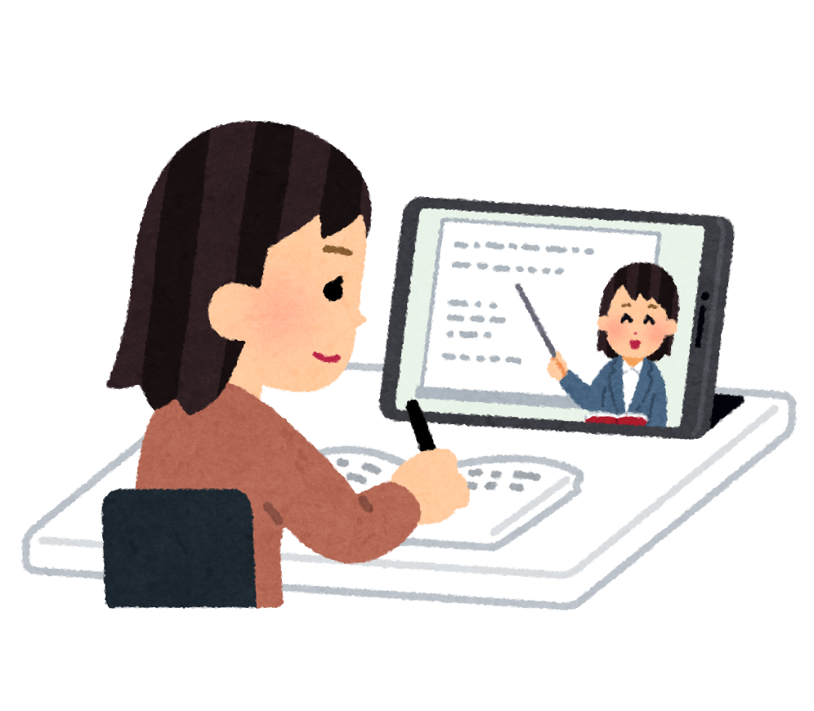
①Zoom授業に必要なもの
１：PCまたはデバイス（スマートフォン、タブレット）
２：ネット環境
３：zoomアプリのダウンロード
４：ヘッドセットなどあれば良

Slide 2
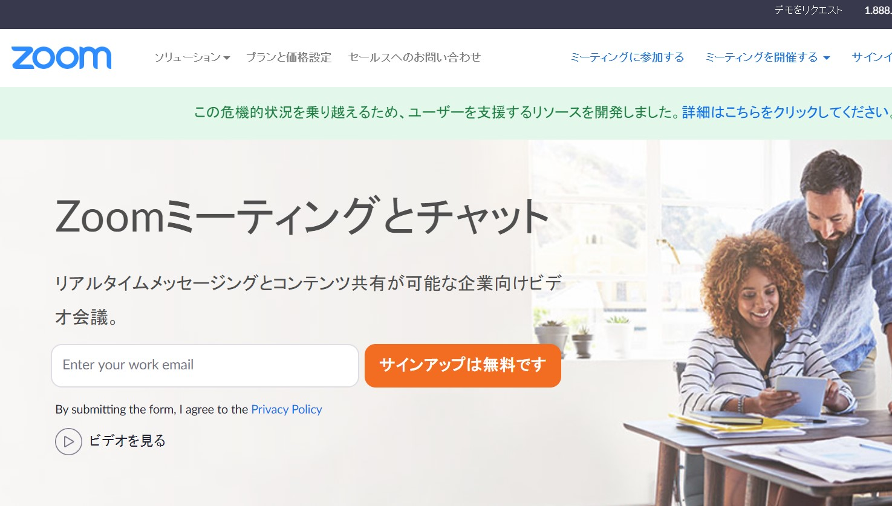
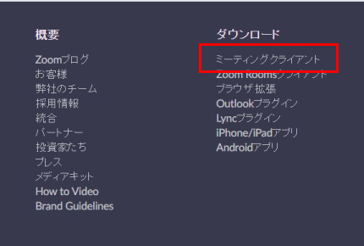
②Zoomのインストール（PC）
１、Googleなどの検索バーに「Zoom」と入力し、「Zoomミーティング - Zoom」を探してクリックします。
２、「Zoomミーティング-Zoom」をクリックすると、下図のような画面が開きます。
４、一番下までスクロールをし、「ミーティングクライアント」をクリックします。

Slide 3
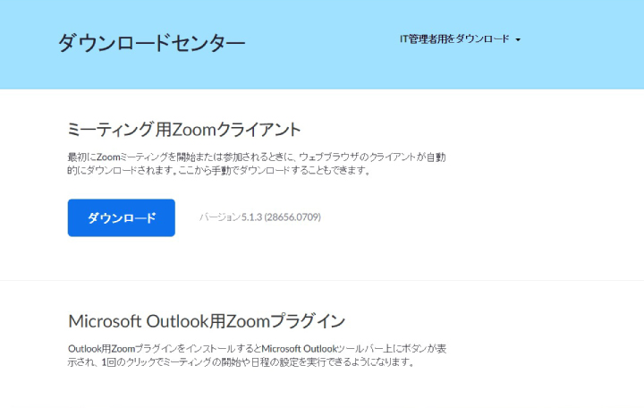
５、「ダウンロード」をクリックします。
６、ダウンロードされましたら完了です。

Slide 4
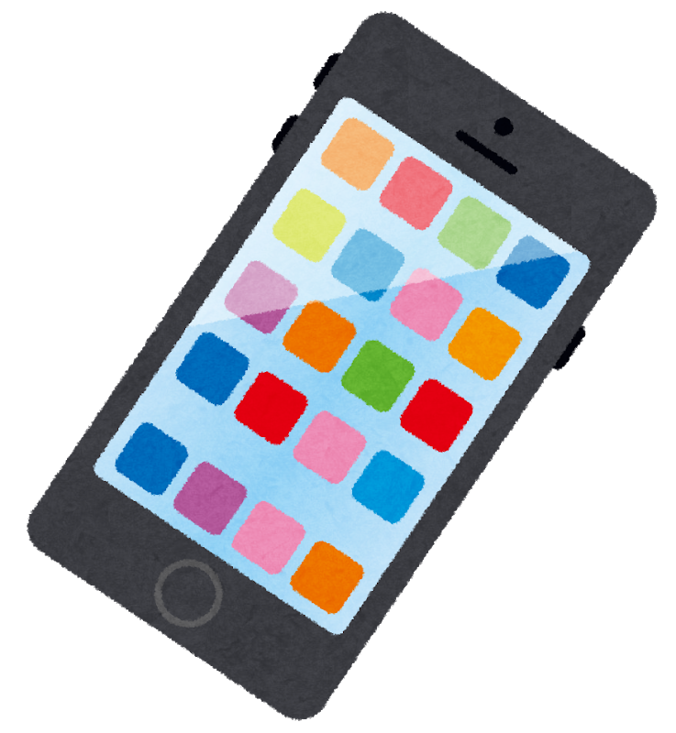
②Zoomのインストール（デバイス）
1.ホーム画面から「App Store」のアイコンをタップ(iphone)
ホーム画面から「Google Play store」のアイコンをタップ（アンドロイド）
２、検索窓で「Zoom」を入力し「Zoom Cloud Meetings」を選択、インストールをタップ
「入手」をタップしダウンロードしてください

Slide 5
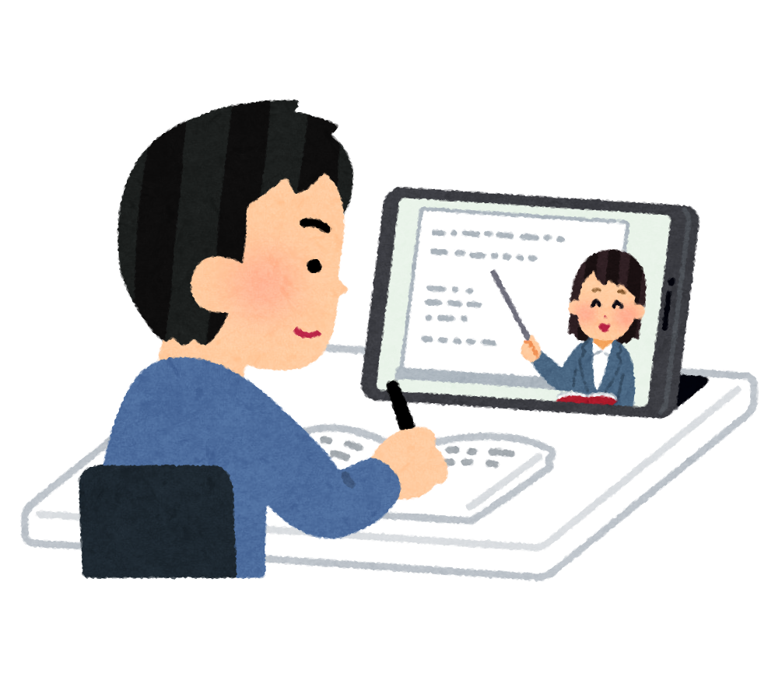
③Zoomの授業
１、授業の４８時間前になりましたらご登録EmailアドレスにzoomのURLをお送らせて頂きます。
２、授業開始５分前から入室可能です。１０分経っても連絡なく入室もない状態が続きましたら欠席扱いとなります
３、授業が終わりましたら退室ボタンを押して下さい
※予約までの注意点
※授業の日時は基本固定曜日ですが、どうしても出れない場合はレセプションと前月の中旬ごろまでにお決め下さい
※授業開始４８時間以内のキャンセルは無料で行えます、その場合講師との都合を図りますが生徒様都合でのキャンセルは1ヶ月（30日以内）を超えての再授業はできませんのでご注意下さい
※その他わからない事などございましたらお気軽にご相談下さい。

